Slide 1

WÜ: Programmieren für KoWi 27.10.2023
Notes:
Sie sind der dritte Jahrgang, der an dieser Übung teilnehmen. Eigentlich sind Sie auch die zweiten, die den ganzen Master durchmachen. Ich persönlich bin sehr froh, dass es inzwischen solche Masterstudiengänge für KoWi überhaupt gibt.
Warum glaube ich, dass dieser Kurs für euch sehr wichtig ist?
Weil als ich damals KoWi studiert habe, musste man das Wissen über Computational Methods und deren Anwendung für KoWieselber aneignen. -> Ich wurde auch oft komisch angeguckt von wegen was will ich überhaupt mit meinen Programmieren möchte.
Also, mich freut, dass die ganze Kommputational methoden inzwischen breiter annerkant und akzeptiert werden und Ich hoffe Sie lernen alles schneller und schmerzloser als ich das damals gemacht habe!
#Ich bin in diesem Semester für Sie da, um Ihnen eine sanfte Einführung in das Programmieren für Kommunikationswissenschaftler zu geben und zu zeigen, dass programmieren gar nicht beängstigen sein soll und eigentlich ganz viel Spaß machen kann.
Es hat spaß gemacht die Übung letztes Semester zu lehren und ich hoffe, egentlich bin ich mir sicher, dieses Semester wird es genau so sein.

Slide 2
Agenda
Organisatorisches
Einführung in Python als Programmiersprache
Python oder R?
Python Basics (Variablentypen, Variablenbenennung)
Notes:
Was R als Programmiersprache ausmacht
Wenn man von Data Science spricht, hört man von zwei

Slide 3

Vorstellungsrunde: Wer bin ich?
Daria Kravets-Meinke
daria.kravets@uni-passau.de
Sprechstunde:
Nach Vereinbarung
Seit 2019: Doktorandin und WiMi am Lehrstuhl für Politische Kommunikation (RUSINFORM-Projekt)
Seit 2020: WiMi am Lehrstuhl für Wissenschaftskommunikation
Leidenschaft für Python/R und Data Science ☺
Notes:
Du-tzen?
Im Laufen des Semesters werde ich versuche die Namen zu lernen
KoWi und Informatik studiert, aber die Leidenschaft für Computational Methods habe ich während meiner Masterarbeit entwickelt.
Ich programmiere hauptsächlich in Python, weil bei vielen Sachen, die für meine Arbeit relevant sind, ist Python doch eine mächtigere Programmiersprache: Machine Learning und Web Scpraing. -> deswegen seid bitte geduldig mit mir falls ich irgendwas über R doch nicht weiß ☺
Ich komme nicht aus Deutschland und manchmal wenn ich lange rede wird mein Deutsch auch müde – ich hoffe ihr könnt mich aber trotzdem immer verstehen.

Slide 4


Corona-Regeln
Notes:
Organisatorisches: Die ewigen Corona-Regeln
Zum Glück sind wir alle geimpft -> Und nicht so viele -> Für die Gruppenarbeiten müssen wir leider immer noch Masken tragen.

Slide 5
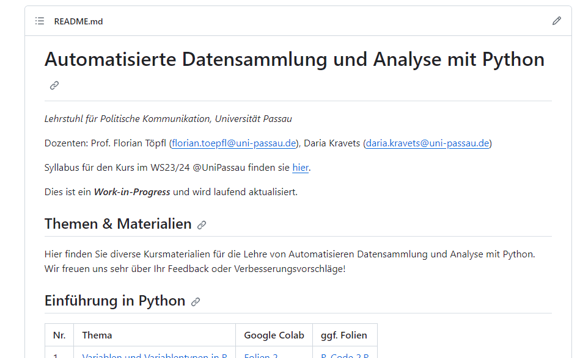
Seminarplan & Organisatorisches
https://github.com/polcomm-passau/computational_methods_python/tree/main
Notes:
Den Seminarplan hat ja Florian schon vorgestellt und ein Link mit euch geteilt.
Für das Programmier-teil des Kurses gibt es eine GitHub Seite, wo ich versuche eine Umfassende Einführung in R aufzuschreiben. -> Würde mich über Feedback zu der Seite sehr freuen!
Die Codierbeispiele, die ich während der Sitzungen präsentieren werde, findet Ihr auch auf der GitHub-Seite. Ich werde sie immer direkt nach der Sitzung dort mit Kommentaren und Beschreibungen einpflegen.
Übungsblätter. In 2-er Gruppen lösen. Ich empfehle euch die Aufgaben einzeln zu lösen und danach miteinander vergleichen oder offeren Fragen klären. Weil ganz wichtig beim Programmieren - Man braucht Übung
Die Übungsblätter werden schon ziemlich anspruchsvoll sein, also nehmt Euch bitte genug Zeit dafür. Ich werde auch versuchen die Blätter schon 1,5-2 Wochen vor der Abgabe hochzuladen. Ich werde sie auch im Laufe des Semester an Euch und unsere Fortschritte anpassen.
- Die Übungsblätter und deren Lösungen werden jeweils am Anfang von dementsprechenden Seminar zusammen besprechen.
Es gab eine Sitzung im Seminarplan für die wir noch einen Termin finden müssen, und zwar: am 20.12. - länger bleiben?

Slide 6

Lektüre
http://i.amcat.nl/ccsbook_preview/index.html
Username: preview
Password: computational
Notes:
Es gibt auch eine PDF-Version des Buches.
Das Buch ist nicht perfekt, ich finde es erklärt auch vieles zu kurz und unverständlich -> Aber dafür bin ich da.
Das Buch und die entsprechenden Kapitel würde ich Euch bitten als Vorarbeitung für jeweilige Sitzungen zu lesen. Spätestens bei den Übungsblätter.

Slide 7

Lektüre deutschsprachig
https://link.springer.com/book/10.1007/978-3-658-40171-9

Slide 8
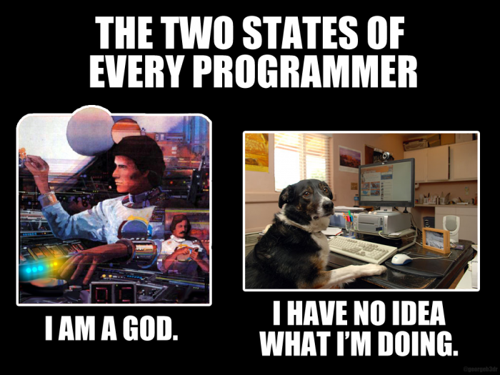
Achterbahn der Emotionen beim Programmieren
Notes:
Vor dem wir mit Programmieren anfangen: Wollte ich euch auf die Achterbahn der Emotionen beim Programmieren vorbereiten.
Es gibt nur 2 Emotionen beim Programmieren – entweder klappt alles und man fühlt sich sehr klug oder es klappt nichts und man fühlt sich sehr doof. Ich sage euch, egal wie lange ihr programmiert – die Phasen bleiben gleich. Leider ist das der Kern des Programmierens, dass man sich hauptsächlich in der 2. Phase befindet. Und das muss man akzeptieren und lernen nicht zu verzweifeln. Man muss auch lernen diese Phase zu genießen. Seht es wie ein Puzzle, der oft aus mehreren kleineren Puzzles besteht , die nacheinander gelöst werden müssen. Für dieses Gefühl, wenn man dann eine Aufgabe löst, leben eigentlich die Programmierer.

Slide 9
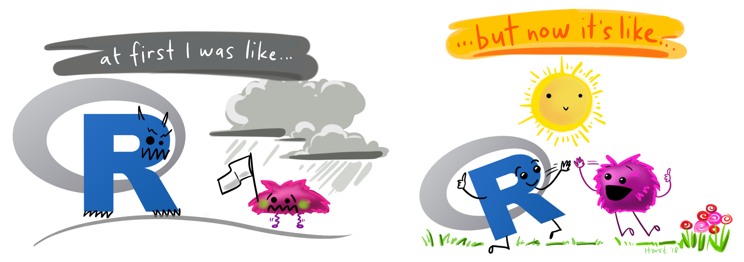
Es wird besser!
Illustration von Allison Horst
Notes:
Schwer mit Programmieren anzufangen -> alles ist zuerst verwirrend -> Also das sind wir gerade mit R -> aber ich spreche aus Erfahrung, es wird besser! –> Am Ende des Semesters sich die Welt ein bisschen schöner aus und wir sind Freunde mit R.
---Meine Aufgabe ist Euch bei Eurer Reise von hier bis hier zu begleiten ☺ Im Laufe des Semesters werdet ihr vertrauter mit dem ganzen

Slide 10

Google Colab
https://colab.research.google.com/
Cheetsheet für Styling von Google Colab: https://github.com/adam-p/markdown-here/wiki/Markdown-Here-Cheatsheet
Notes:
Für die Übersichtlichkeit werde ich mit Google Colab arbeiten. Das ist ein Cloud Computing platform, die
Aufgabenblätter – entweder in Colab.

Slide 11


Python & Google Colab
Was ist ?
R ist eine allgemeine Programmiersprache mit klarer und leserlicher Syntax.
Was ist ?
Google Colab ist ein cloudbasiertes IDE (Integrated Development Environment).
Hilft Python-Code zu Schreiben, Speichern und Öffnen (.py/ipynb.-Dateien).
Bietet Syntaxhervorhebungen, Autovervollständigungen und vieles mehr
Notes:
Python heißt die eigentliche Programmiersprache. Es ist eine allgemeine Sie wurde in den späten 1980er Jahren von Guido van Rossum entwickelt und veröffentlicht. Python zeichnet sich durch eine klare und leserliche Syntax aus, die das Schreiben von Code erleichtert und die Produktivität der Entwickler steigert.
RStudio – dagegen graphische Benutzeroberfläche, die uns die Programmierung in R erleichtert.
Hilft Python-Code zu Schreiben, Speichern und Öffnen (.py/ipynb.-Dateien).".ipynb" steht für "Interactive Python Notebook"
Den Unterscheid zw. Python und Google Colab könnt Ihr euch vorstellen: Google Colab ist ein Auto, das ihr sieht und Python ist der Motor drin.

Slide 12



Alternativen zu Google Colab
Jupyter Notebook
Spyder IDE
PyCharm
Visual Studio Code (VSCode)
Atom
…
→ beide in Anaconda Umgebung erhalten

Slide 13


Warum lernen?
Kostenlos (!)
Open-Source –> Alle können beitragen -> Reagieren schnell
Tolle Community
Viele Packages & Libraries für alles mögliche
Einfache Syntax
Integriert sich gut in andere Programmiersprachen (z.B. um Python in R zu nutzen, benutze reticulate; für R in Python nutze rpy2)
Äußerst Vielseitig (!)
Notes:
Kostenlos -> im Gegensatz zu anderen Software wie zb SPSS. Python ist eine Open-Source-Programmiersprache, was bedeutet, dass sie frei verfügbar ist und von einer weltweiten Gemeinschaft entwickelt und verbessert wird.
Für Data Science besonders relevant: Manche Packages sind besser in einer Sprache und die anderen in den anderen, deswegen in Data Science lohnt es sich beide Sprachen gut zu kennen, um produktiver zu sein)
Python ist äußerst vielseitig und kann in einer Vielzahl von Anwendungsgebieten eingesetzt werden, darunter Webentwicklung, Datenanalyse, künstliche Intelligenz, maschinelles Lernen, wissenschaftliche Berechnungen, Automatisierung, Spieleentwicklung und mehr.
Python verfügt über eine umfangreiche Standardbibliothek, die viele nützliche Module und Funktionen für häufige Aufgaben bereitstellt, von Dateiverarbeitung bis zur Netzwerkkommunikation.
Fortunes (Witze)

Slide 14

R oder Python?
:
Statistische Programmiersprache (hat ihre Anfänge bei Statistiker), populärer bei Sozialwissenschaftlern, langsam outdated
Data Analysis
:
Allgemeinere Programmiersprache, verbreitet in den Naturwissenschaften
Data Analysis + Web Development, Machine Learning, etc.
Notes:
Das führt uns zur Frage, die besonders von den Anfängern sehr oft gestellt wird: Was ist besser oder was soll ich zuerst lernen? R oder Python? Ich kann Euch sagen -> Es gibt keine eindeutige Antwort. Es hängt davon ab was man machen möchte und in welchem Bereich generell man arbeitet. Am besten kennt man beide Sprachen. Aber zu den wichtigsten Unterschieden.
R ist eine statistische Programmiersprache (hat ihre Anfänge bei Statistiker) -> Dementsprechend ist R besser für statistische Ausrechnungen, wenn ich sage besser -> hat bessere Packages. (*Packages sind vereinfacht vorgeschriebene Funktionen, die man nutzen kann – Z.B. Min( ), max() ) -> kompliziertere Sachen T-Test, Standardabweicherung in einer Zeile ausführen.
Beide sind kostenlos, Open-Source habe tolle Communities und sind populär.
Die Programmiersprachen wurden übrigens ziemlich zeitgleich entwickelt und veröffentlicht.
Platz 14 in Popularität (https://www.tiobe.com/tiobe-index/ Oct 21)
** Python in 1991, R in 1992

Slide 15
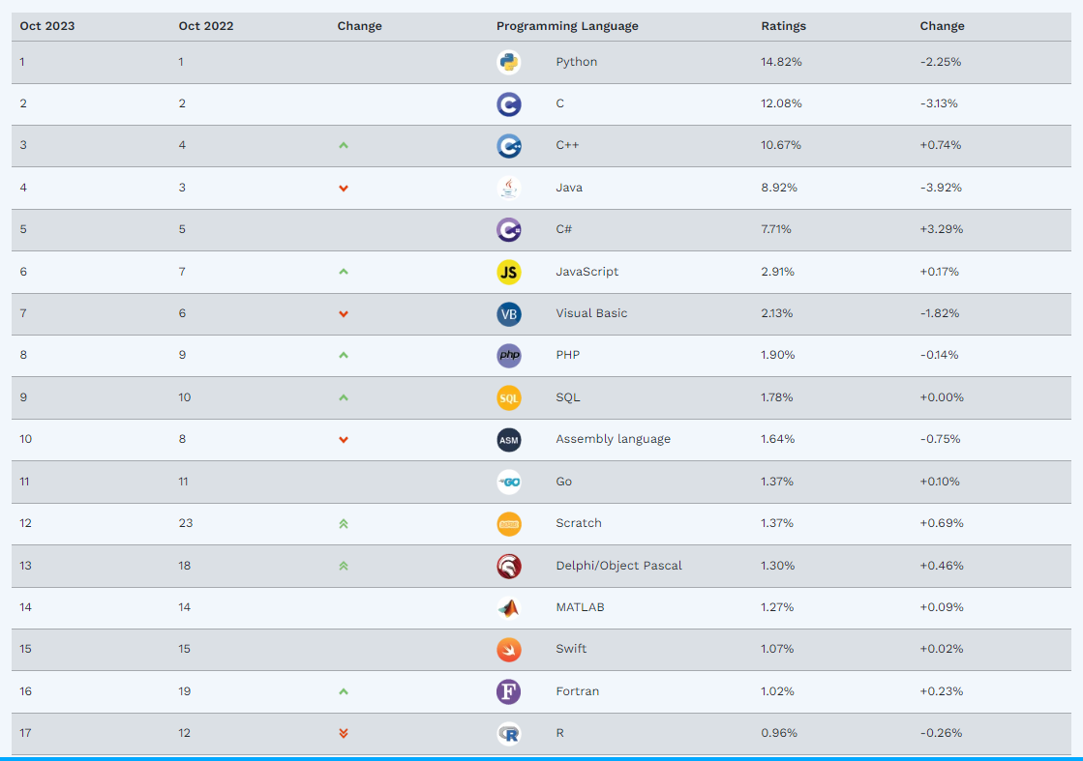
Populärsten Programmiersprachen – Oktober 2023
Python Platz 1
R Platz 17
Quelle: https://www.tiobe.com/tiobe-index/
Notes:
In diesem Monat ist Python zum ersten mal auf Platz 1 der populärsten Programmiersprachen aufgestiegen. Davor war C für 20 Jahre die populärste Sprache.
Was es für uns heißt: viel Support, viele Lernmaterialien, Kursen, Anleitungen usw.

Slide 16
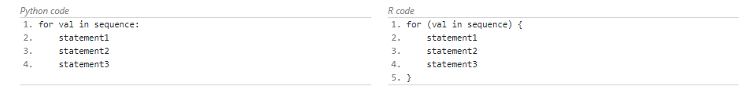
Atteveldt-Buch: Python vs. R
Der Syntax von Python und R ist unterschiedlich, aber gleichzeitig ziemlich ähnlich
Atteveldt et al. – Buch
Notes:
Es gibt feine Unterschiede, aber oft ist es eine Geschmackssache. Das was ich an dem Buch von Attenveldt mag -> sie bitten die selben Lösungen in beiden Sprachen. Zwar arbeiten wir in diesem Kurs mit R -> relativ gleiche Syntax.

Slide 17

Python als Taschenrechner
Im Kern ist Python nur ein schicker Taschenrechner
Python kann:
+ Addition
- Subtraktion
* Multiplikation
/ Division
^ Potenzieren
Notes:
Kommentare! -> #

Slide 18
…wir springen zu Google Colab
https://bitly.ws/YCFF
Oder: https://colab.research.google.com/drive/1w0iSbeYxvoevGCAXq0TKbdLHNYsa1eIJ?usp=sharing

Slide 19
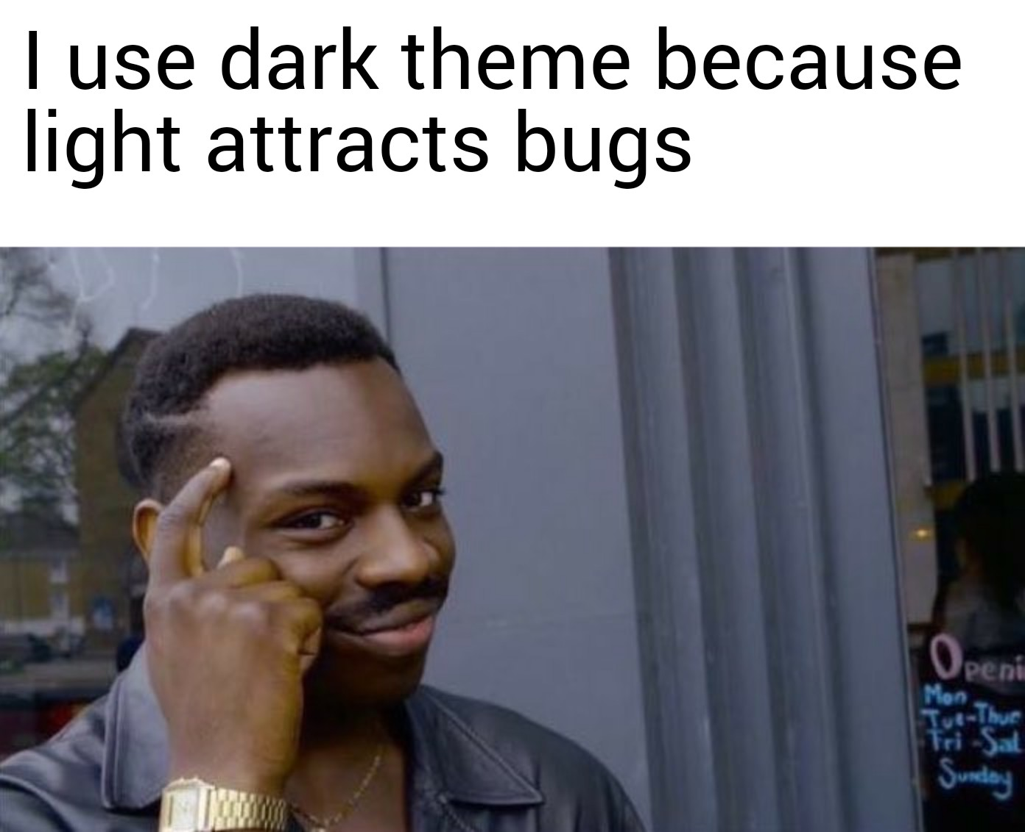
RStudio: Personalisierungen

Slide 20
Aufgabe
Öffnen Sie RStudio und führen Sie ein paar simple Berechnungen in der Konsole durch.
Erstellen Sie ein Projekt in dem Sie in diesem Semester arbeiten werden. Sie können das Projekt auch in Untersitzungen/Wochen gliedern.
In dem Projekt erstellen Sie eine neue Skriptdatei und speichern Sie diese unter einem sinnvollen Namen.
Rechnen Sie:
Wie viele Wochen hat ein Jahr mit 365 Tagen?
Wie viele Sekunden hat ein Tag?
Fügen Sie vier weitere beliebige Berechnungen (z.B., mit +, -, ^) hinzu.
Gliedern Sie die Skriptdatei durch einige Kommentare.

Slide 21
Was haben wir gelernt?
Sie wissen wie man R und RStudio auf Ihrem Rechner installiert.
Sie finden sich in dieser Umgebung zurecht und kennen die Unterschiede zwischen R und RStudio, Konsole und Skript.
Sie kennen die Funktionen der vier Fenster von R.
Sie können die einfachsten Rechneraufgaben in R ausführen.

Slide 22

Fragen? Fragen!

Slide 23
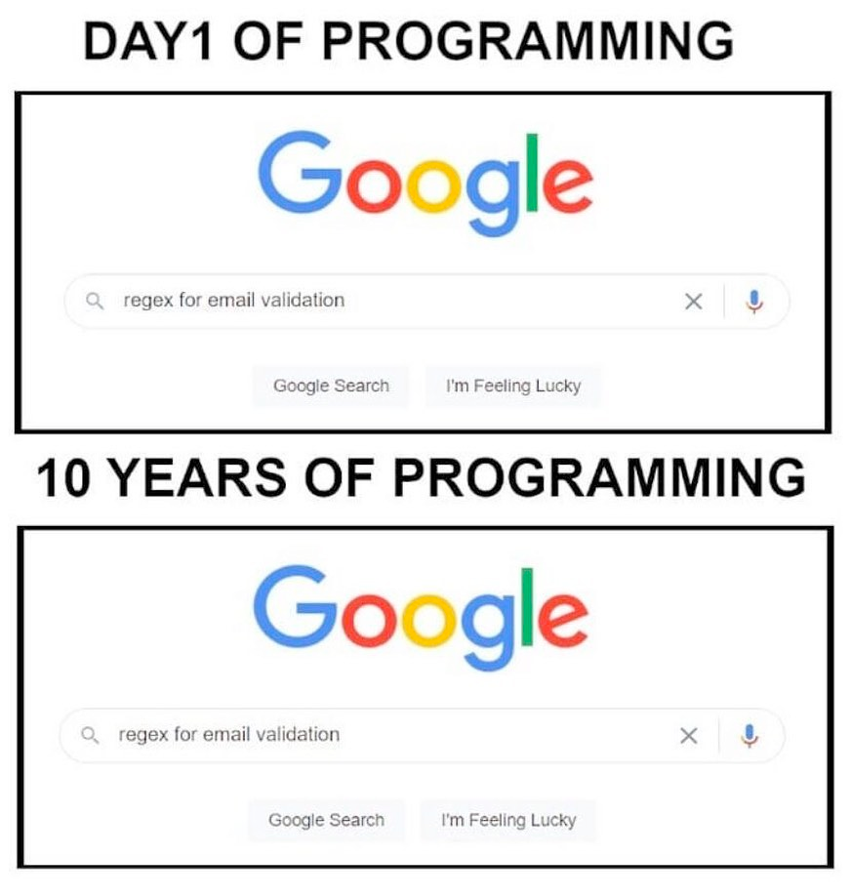

Slide 24
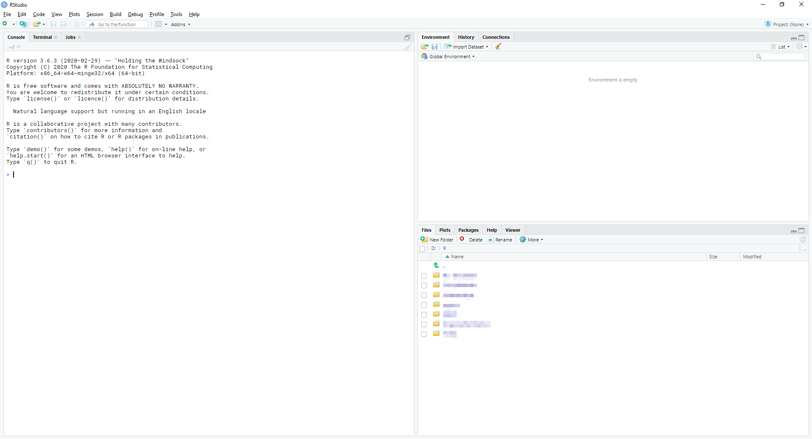
Quiz
Notes:
2. Sitzung beginnen mit einer Quiz-Wiederholung und Abfrage der HA.

